Slide 1

Menakar Kesahihan Penilaian Otentik Dalam Pembelajaran Daring
Dr. Hj. Sri Sumarni, M.Pd.
FAKUKTAS ILMU TARBIYAH DAN KEGURUAN
UIN SUNAN KALIJAGA YOGYAKARTA
2020

Slide 2
Kemajuan suatu bangsa bergantung pada kualitas SDM-nya. Kualitas SDM dihasilkan oleh pendidikan yang berkualitas.
Menghasilkan pendidikan berkualitas, guru dan orang tua menjadi faktor kuncinya.

Slide 3
Konsep tentang
Penilaian Otentik

Slide 4
Penilaian Otentik:
Terintegrasi dengan pembelajaran
Berbasis pada pengalaman langsung dan nyata
Terutama mengukur aktifitas belajar siswa yang menuntut kedalaman berfikir, seperti: meneliti, menganalisis, dan menarik kesimpulan

Slide 5
PERAN GURU DALAM PEMBELAJARAN DAN PENILAIAN
GURU
OBYEK
KAJIAN/PERSOALAN BELAJAR
SISWA
MONITOR
MOTIVATOR
FASILITATOR
ORGANISATOR
KREATOR
OBSERVATOR
INOVATOR
EVALUATOR

Slide 6
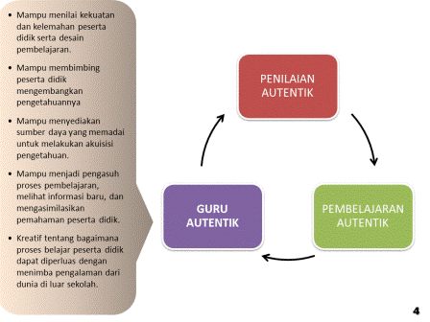

Slide 7
PEMBELAJARAN OTENTIK
GURU OTENTIK – DAPAT MENJADI CONTOH dan MEMILIKI 4 KOMPETENSI GURU YANG BAIK
METODE OTENTIK – NYATA, REALISTIK
MEDIA – ALAM SEKITAR SISWA
PENILAIAN OTENTIK – TERPADU, NYATA, KOMPREHENSIF

Slide 8
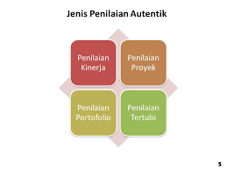

Slide 9
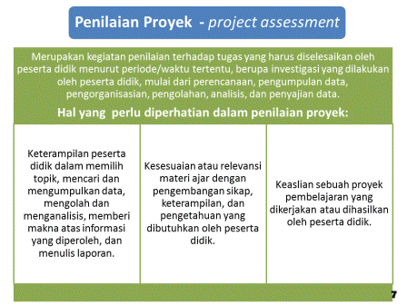

Slide 10
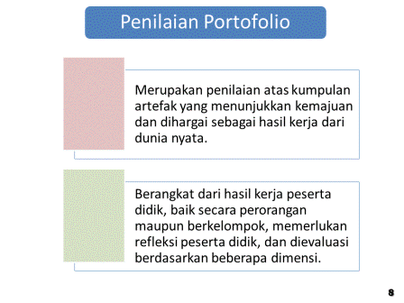

Slide 11
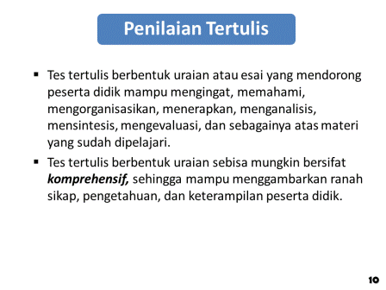

Slide 12
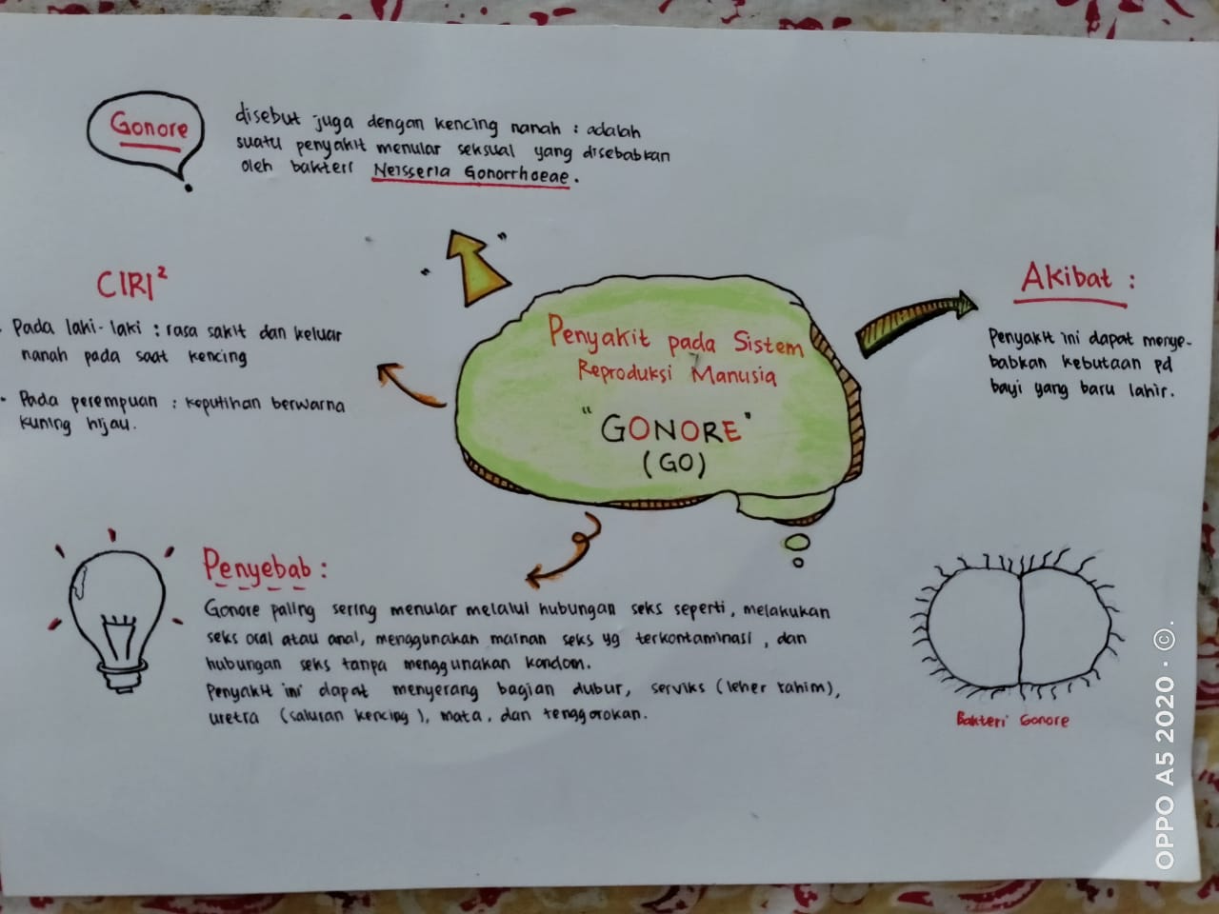
Contoh Penilaian Model Portofolio

Slide 13
Penilaian Hasil Belajar
Di Era Pandemi Covid-19

Slide 14
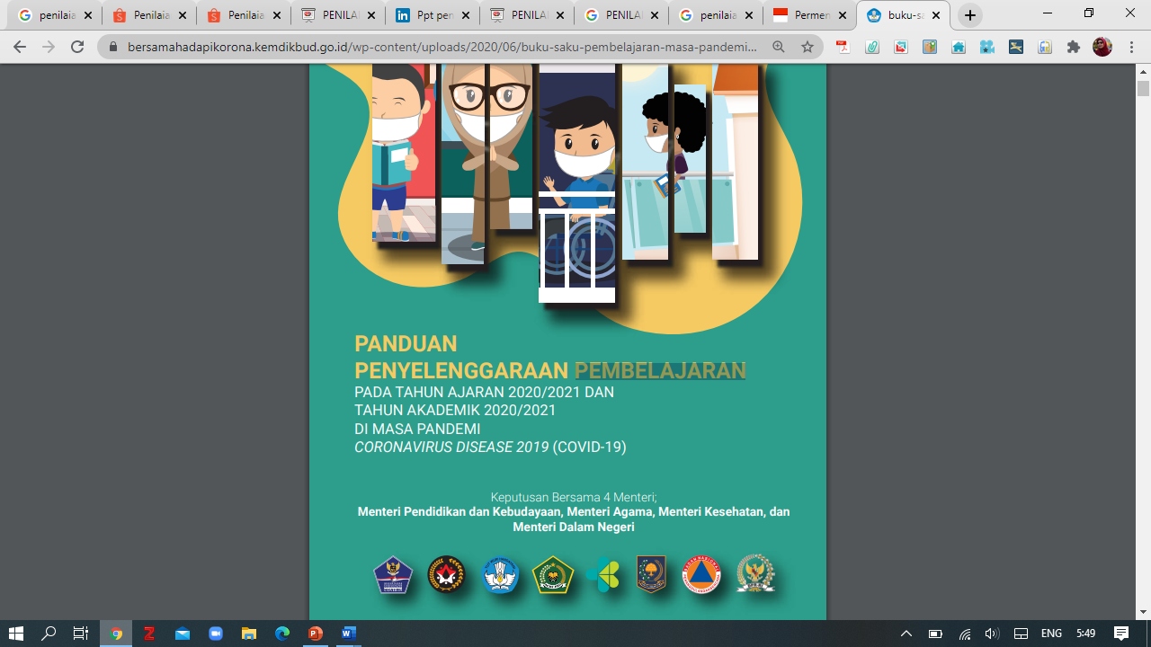
PANDUAN PEMBELAJARAN DE ERA PANDEMI COVID 19

Slide 15
Warga sekolah yang tidak boleh hadir di sekolah
Pemetaan warga satuan pendidikan yang tidak boleh melakukan kegiatan di satuan pendidikan:
memiliki kondisi medis comorbid yang tidak terkontrol;
tidak memiliki akses transportasi yang memungkinkan penerapan jaga jarak;
memiliki riwayat perjalanan dari ZONA KUNING, ORANYE, MERAH dan belum menyelesaikan isolasi mandiri selama 14 (empat belas) hari; dan
memiliki riwayat kontak dengan orang terkonfirmasi positif Covid-19 dan belum menyelesaikan isolasi mandiri selama 14 (empat belas) hari;

Slide 16
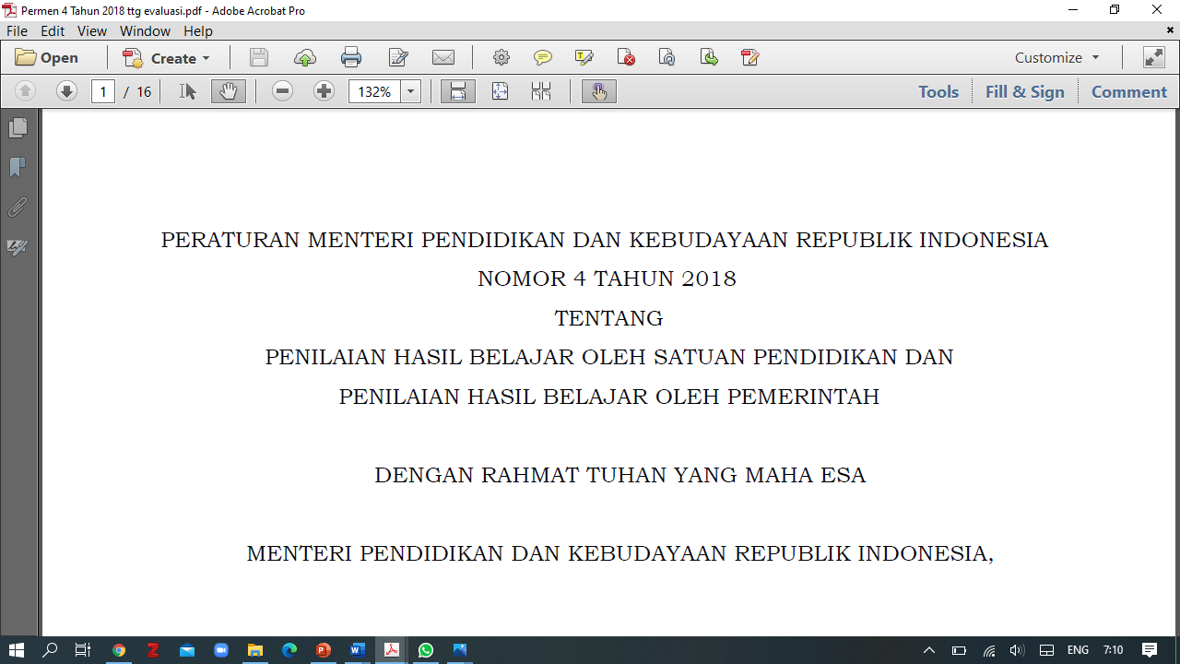
Permendikbud terakhir tentang Penilaian Hasil Belajar
sebelum Pandemi

Slide 17
Pembelajaran Era Pandemi
lebih menekankan pada pembiasaan positif dan pembentukan karakter,
dan tidak banyak dituntut pencapaian akademiknya, sehingga sehingga
diterbitkan
Kurikulum Darurat dengan Penyederhanaan Kompetensi Dasar

Slide 18
Kesempatan Membangun/Memperbaiki Karakter Anak Di Era Pandemi:
Dibatasi pegang hp dengan mengatur jam belajarnya melalui musyawarah dengan anak;
Menghidupkan group-group bermain di masyarakat (yang bukan zona merah);
Membiasakan anak untuk beribadah bersama dengan keluarga dan teman-temannya (sholat wajib, sholat sunah, puasa sunah, membaca Al Qur’an); dsb

Slide 19
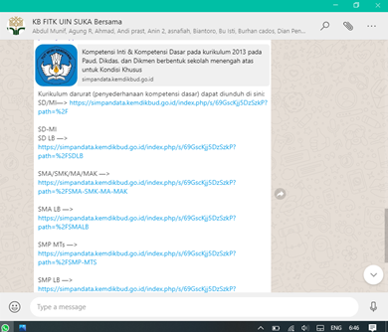
Kurikulum Darurat, Penyederhaan Kompetensi Dasar

Slide 20
Untuk SD/MI
https://simpandata.kemendikbud.go.id/index.php/a/69GscKjjSDzSzKP?path=%2F

Slide 21
Kesahihan
Penilaian Hasil Belajar
Di Era Pandemi Covid-19

Slide 22
Realitas di Lapangan
Pola A: Anak mengerjakan sendiri dengan didampingi orang tua;
Pola B: Anak mengerjakan sendiri dengan didampingi guru;
Pola C: Anak mengerjakan sendiri tanda ada yang mendampingi;
Pola D: Anak hanya menyaksikan saja orang tua membantu penuh dalam mengerjakan tugas/soal.

Slide 23
Realitas di Lapangan
Sering mendengar keluhan orang tua:
“Ini saya keburu pulang, mau membantu anak mengerjakan tugas/soal”
“Hari ini saya capek sekali membantu anak mengerjakan tugas/soal”
“Waduh, saya tidak bisa membantu anak mengerjakan tugas/soal, saya akhirnya tanya ke bapak/ibu guru”
Jadi, yang paling banyak:
Pola D: Anak hanya menyaksikan saja orang tua membantu penuh dalam mengerjakan tugas/soal.

Slide 24
Era Pandemi ini siswa lebih membutuhkan asesmen tentang kebiasaannya sehari-hari, sehingga guru bersama orang tua bisa memperbaiki karakternya
Mengenali kompetensi minimum siswa
Agar guru dapat menentukan kompetensi apa yang dikembangkan kpd siswanya agar sesuai dengan kebutuhannya dalam kehidupan sehari-hari
Agar guru memahami penyebab-penyebab yang menghambat berkembangan potensi siswa
Memahami bagaimana karakter siswa
Guru dapat membantu siswa dalam mengatasi masalahnya (malas, putus asa, bingung, stress)
Guru dapat menentukan bagaimana kolaborasi dapat dilakukan, orang tua, guru BK, Psikolog, Kepala Sekolah
Asesmen seperti apa? Disampaikan Narasumber berikutnya, Ibu Dr. Siti Fatonah, M. Pd.

Slide 25
Terima kasih

